Slide 1

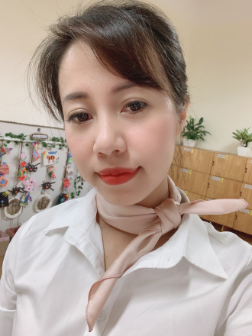

PHÒNG GD&ĐT QUẬN LONG BIÊN
TRƯỜNG MN HOA ANH ĐÀO
LĨNH VỰC PHÁT TRIỂN NHẬN THỨC
Đề tài: Dạy trẻ nhận biết chữ số 6, số lượng,
số thứ tự trong phạm vi 6
Lứa tuổi : 5-6 tuổi
Thời gian : 30-35 phút
Giáo viên: Vũ Thị Bích Hảo
Năm học 2021 - 2022

Slide 2


Ổn định tổ chức:
Cô và trẻ hát bài “ Lớp chúng mình”

Slide 3
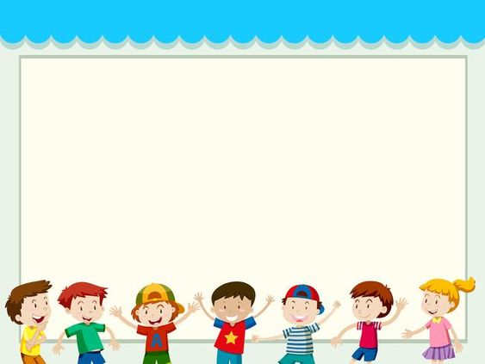
Hoạt động 1:
Ôn số lượng 5

Slide 4
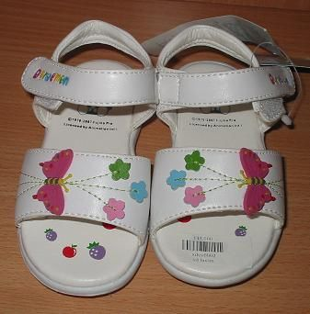
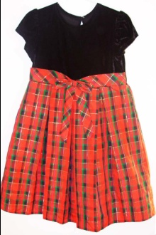
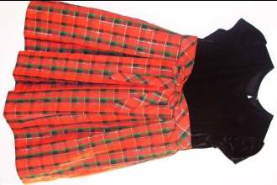
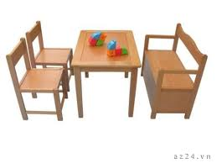
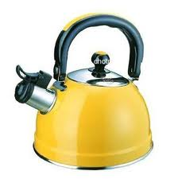
5
4
3

Slide 5
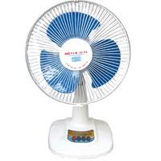
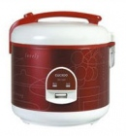
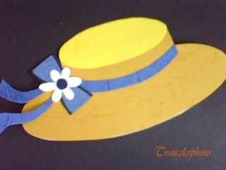
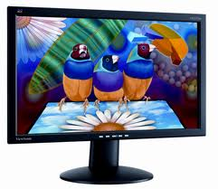
5
3
4
5

Slide 6

Hoạt động 2:
Dạy trẻ nhận biết chữ số 6, số lượng, số thứ tự trong phạm vi 6

Slide 7
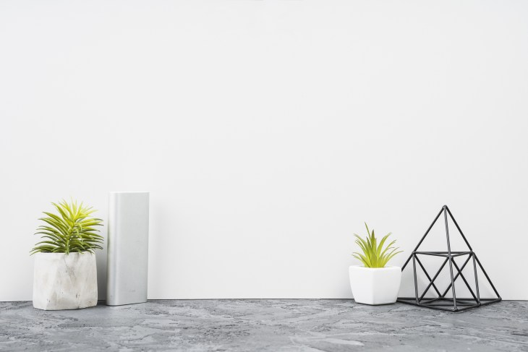
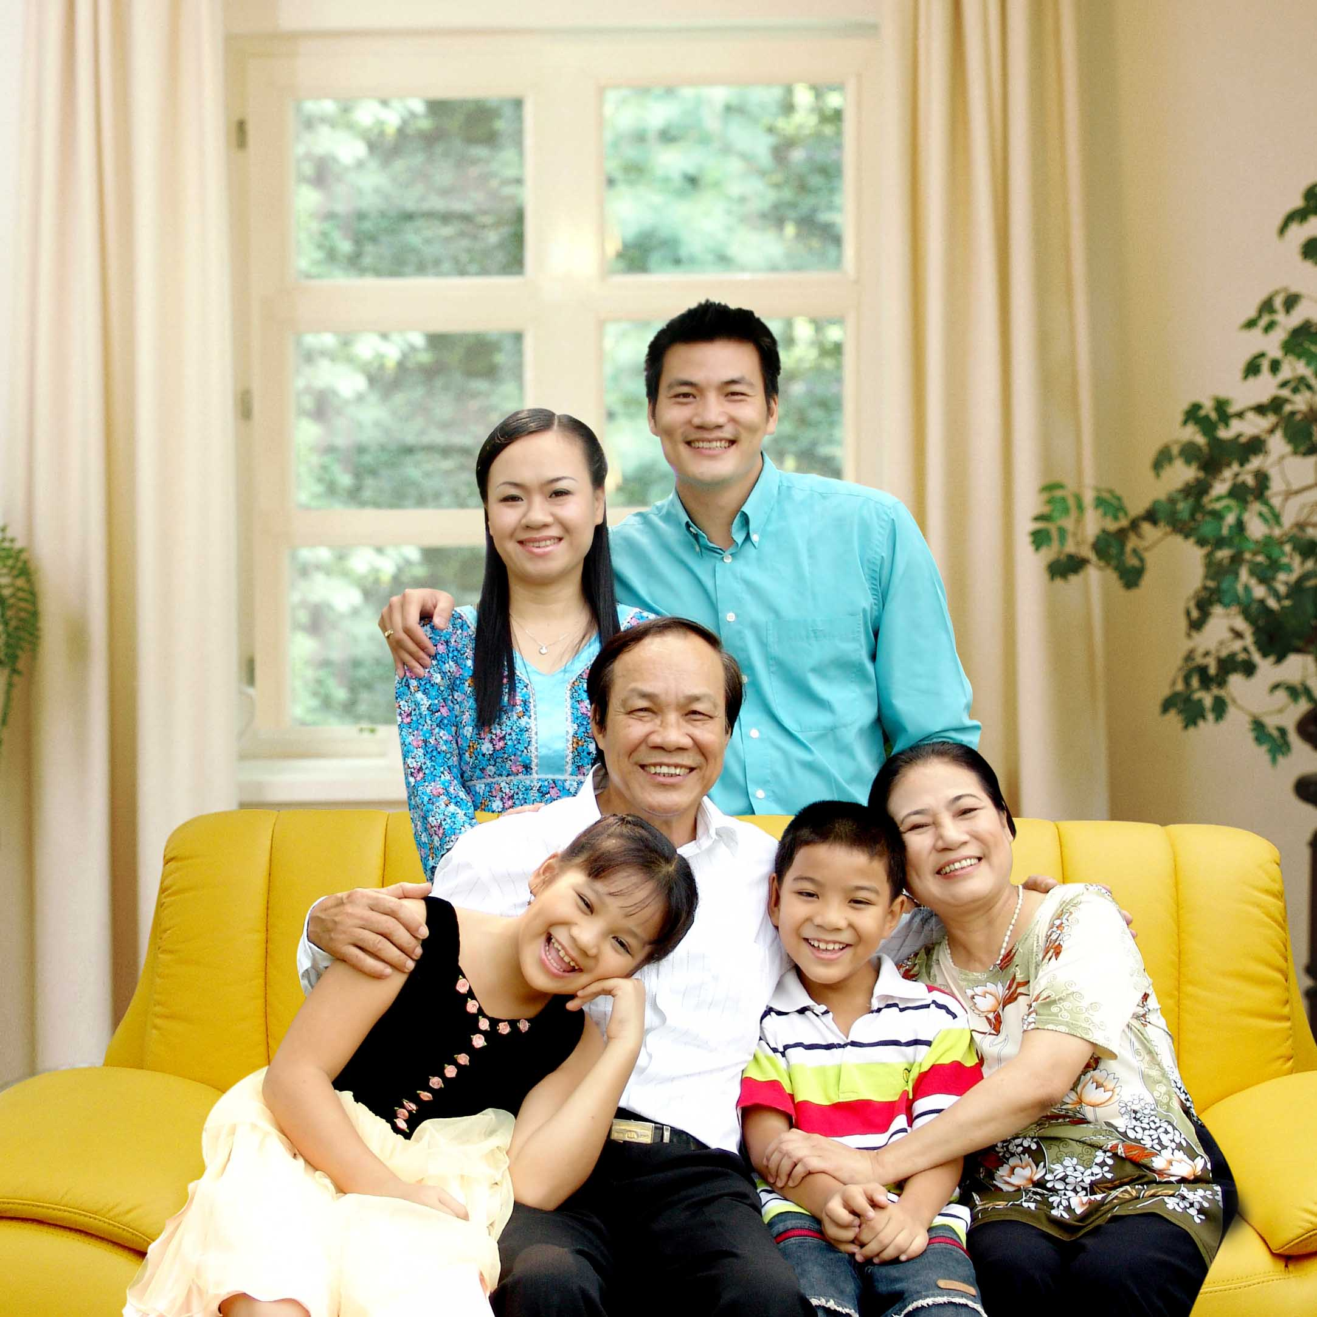
Các con cùng đếm xem có mấy người trong gia đình và chọn số thích hợp nhé!
4
6
5
7

Slide 8
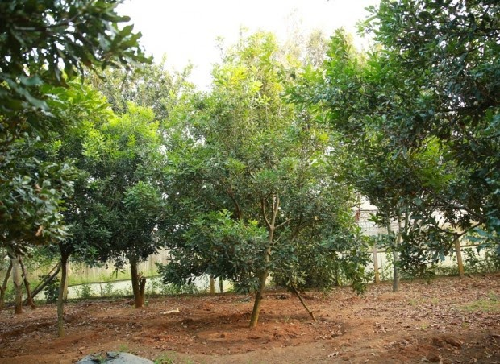
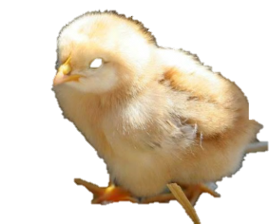
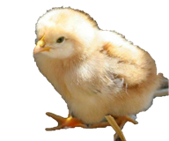
Các con cùng đếm xem có mấy chú Gà và chọn số thích hợp nhé!
4
6
5

Slide 9

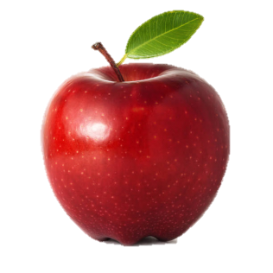

3
6
5
Các con cùng đếm xem có mấy quả Táo và chọn số thích hợp nhé!

Slide 10

6

Slide 11
Các con hãy lấy hết số Thỏ trong rổ ra và xếp lần lượt từ trái sang phải nhé!
Các con nhìn xem trong rổ của các con có gì?

Slide 12
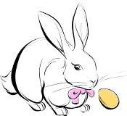

- Các con hãy lấy 5 củ cà rốt trong rổ và xếp tương ứng dưới mỗi chú Thỏ là 1 củ cà rốt từ trái sang phải nhé!
- Các con đếm lại số cà rốt và đạt thẻ số tương ứng
5

Slide 13

Số Thỏ và Cà rốt như thế nào với nhau?
Số lượng nào nhiều ( ít) hơn? Nhiều ( ít) hơn là mấy?

Slide 14
- Làm thế nào để số Thỏ và Cà rốt bằng nhau các con nhỉ?
- 5 củ cà rốt thêm 1 củ cà rốt là mấy củ cà rốt

Slide 15
6
6
Đếm số lượng 2 nhóm và đặt thẻ số tương ứng.

Slide 16
6
- Các con hãy cất số Cà rốt đi nhé!
- Các con hãy cất số Thỏ đi nhé!

Slide 17

6
- Số 6 được cấu tạo bởi 1 nét móc ở phía trên và nét cong tròn ở phía dưới.
Cấu tạo của số 9: Gồm 1 nét cong tròn khép kín và 1 nét móc ngược

Slide 18

Hoạt động 3
Ôn luyện, củng cố

Slide 19
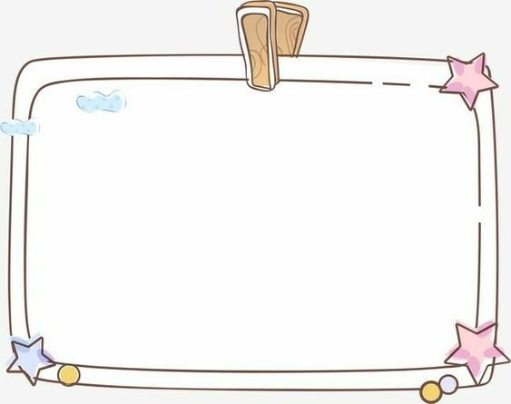
Trò chơi 1
Xếp hàng
- Cách chơi: Trẻ sẽ tìm xung quanh ngôi nhà nhỏ của mình những món đồ chơi mà trẻ thích số lượng là 6, sau đó xếp thành hàng và đếm.

Slide 20

Trò chơi 2
Con số đáng yêu
Cách chơi:Mỗi trẻ 1 tờ giấy có các con số, trong đó có số 6, nhiệm vụ của trẻ là tìm chữ số 6
và trang trí cho chữ số 6 bằng nguyên liệu có sẵn ở nhà.

Slide 22

Kính chúc các bậc phụ huynh mạnh khỏe, hạnh phúc, thành công !
Chúc các bé chăm ngoan, học giỏi !
Chúc các bé an toàn vượt qua đại dịch !
Mầm non Hoa Anh Đào chờ đón các bé !

